Slide 1
PHP 2주차
201640125_엄인섭

Slide 2
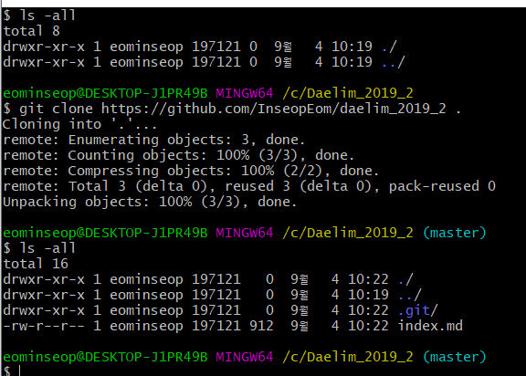
Ls –all 모든파일
Git clone 으로 daelim_2019_2
를 연결

Slide 3
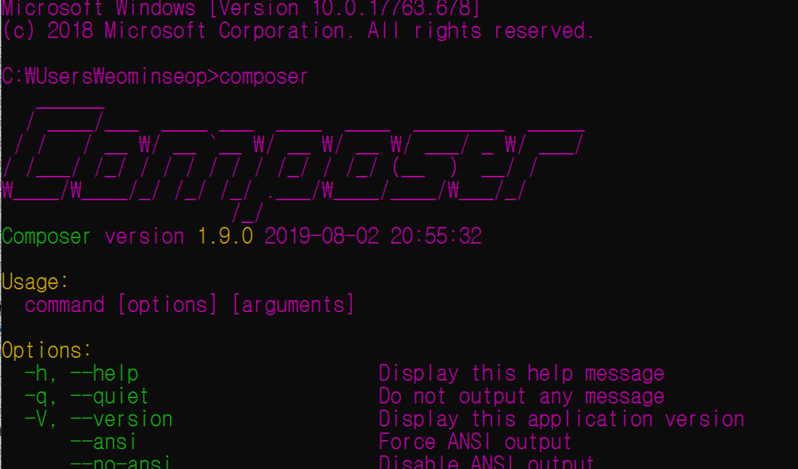
Composer를 다운 후
Cmd창에서 composer 하면 확인 가능

Slide 4
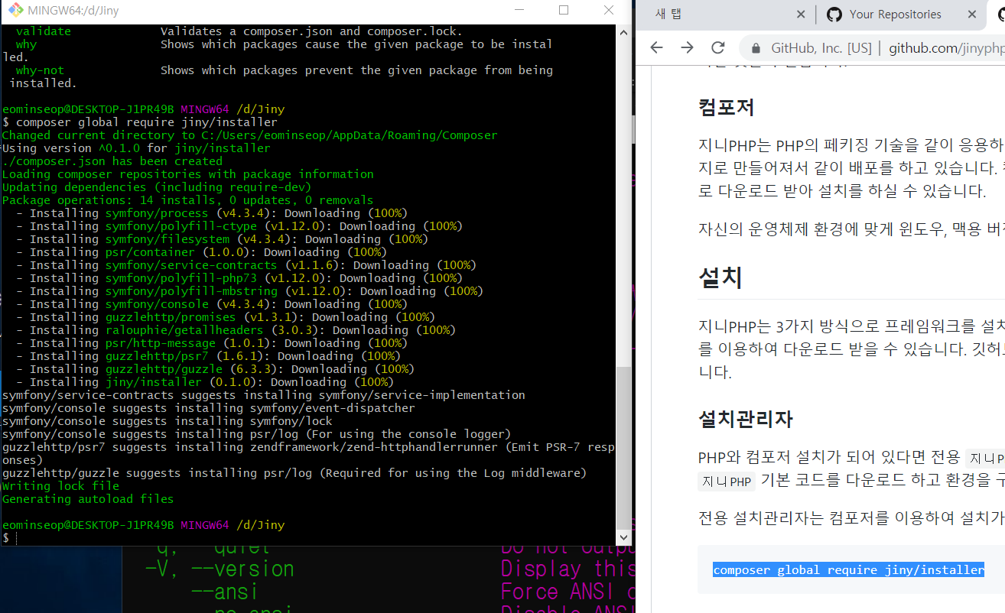
Jiny php 설치

Slide 5
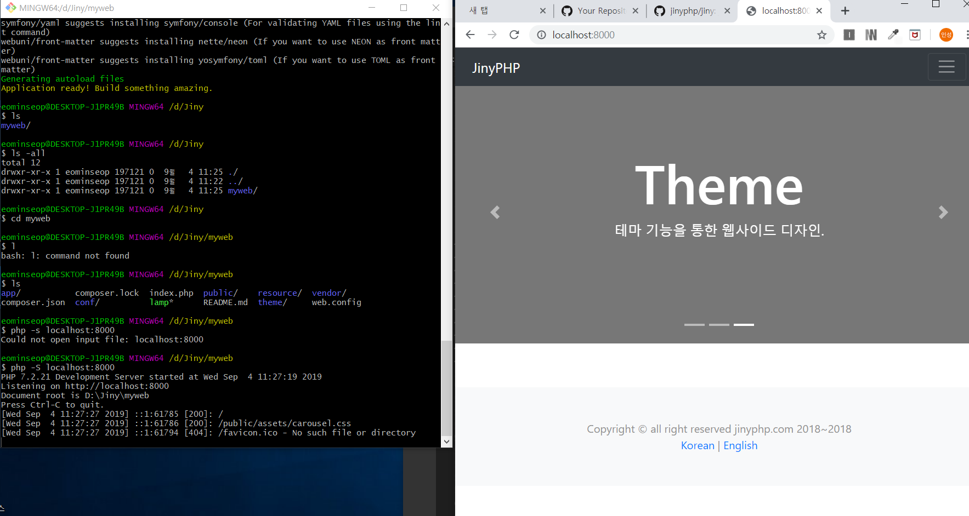
서버를 켜서 확인 맨처음은 index 파일 실행

Slide 6
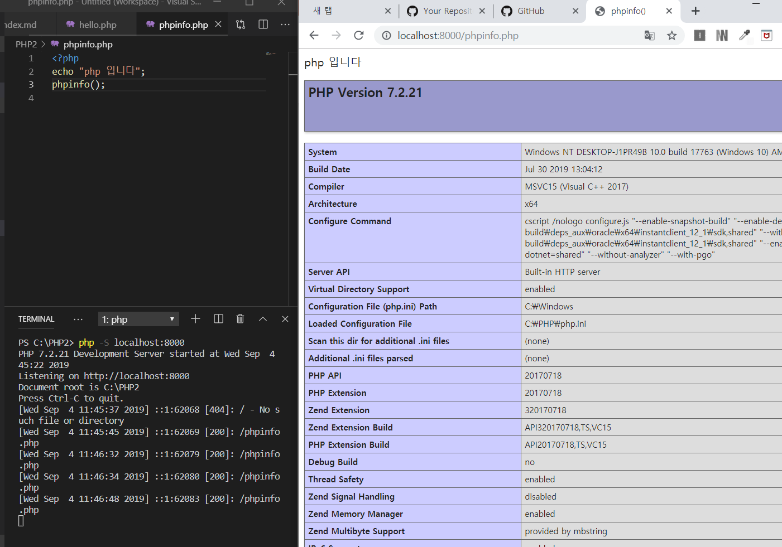
Phpinfo()
Php정보와 설정을
출력 하는 함수

Slide 7
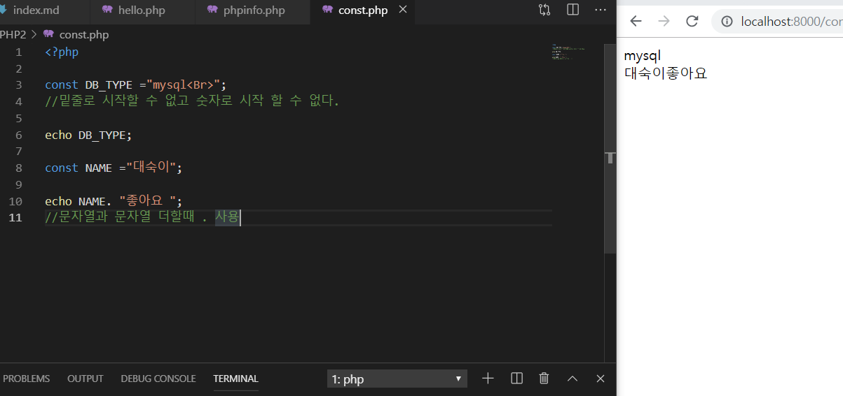
Const 상수를 선언한다. 이외에도 define 이있다.

Slide 8
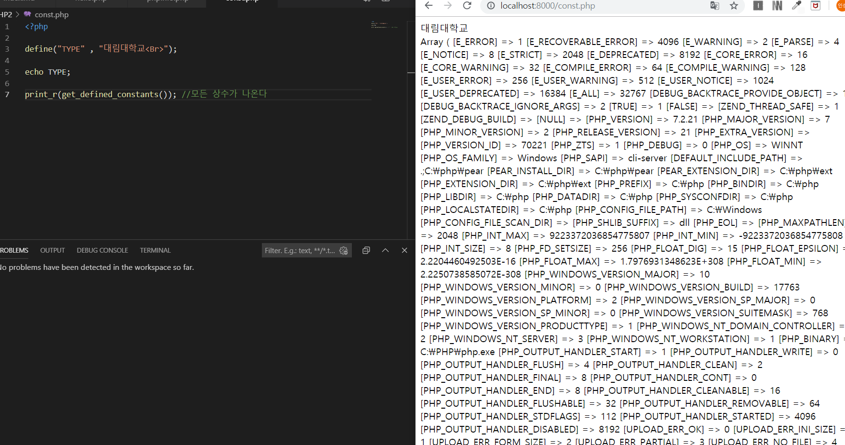
print_r(get_defined_constants()); 모든 상수가 나온다
미리 지정해둔 상수는 많다.

Slide 9
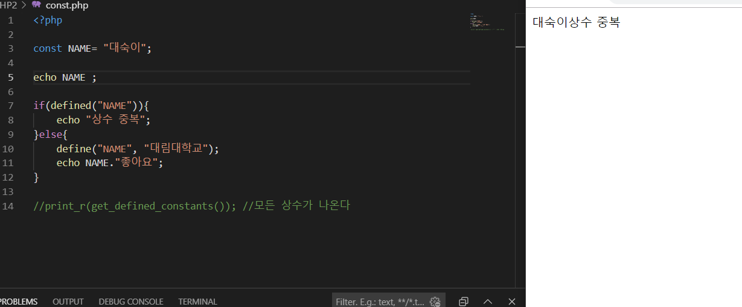
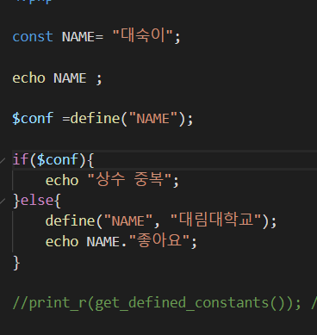
중복해서 사용할 수 없다.

Slide 10
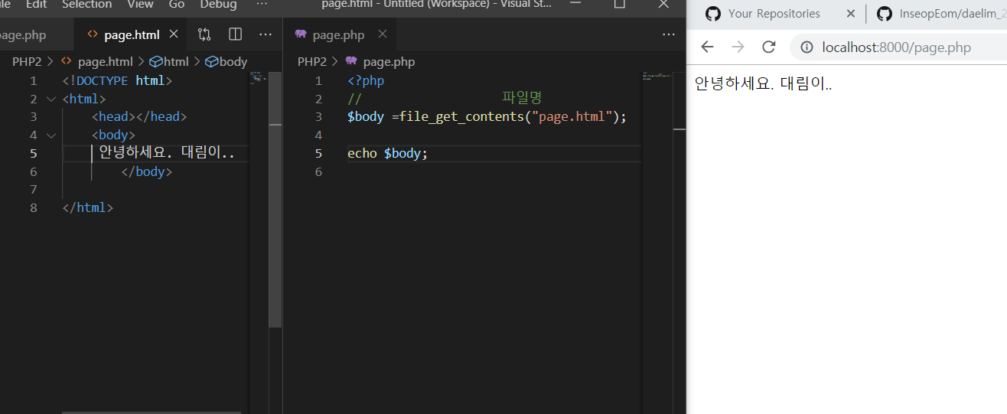
파일을 읽어서 사용 할 수 있다.
{{{daelim}}} 이중중괄호 워시태그라고 부른다.

Slide 11
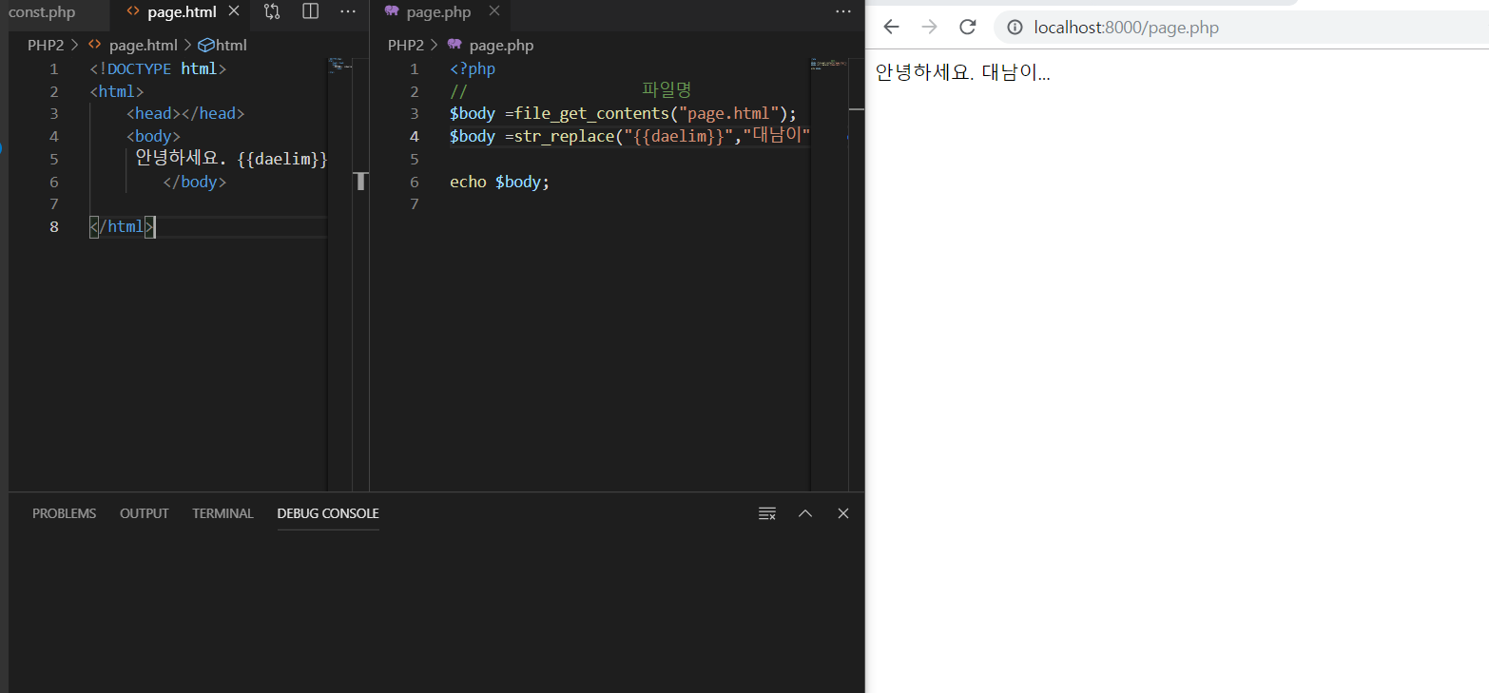
$body =str_replace("{{daelim}}","대남이", $body);
Str_replace “{{daelim}}” 을 찾아서 “”대남이로 변경” 해서 변수에 넣는다.
$name= "대남이 짱";
$body =str_replace("{{daelim}}",$name, $body);
처럼 사용 할 수 있다.

Slide 12
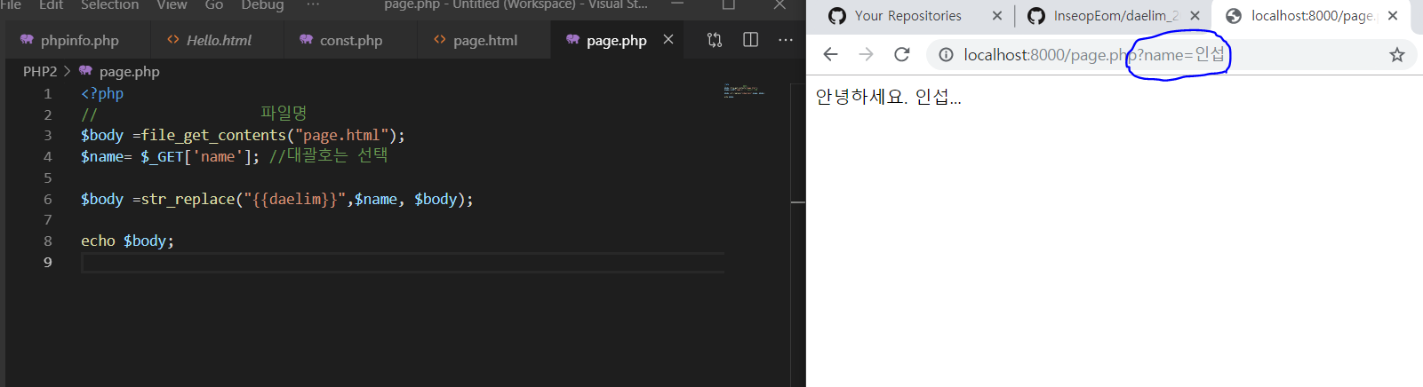
Url 커리스트링
Url을통해 값을 전달한다.

Slide 13
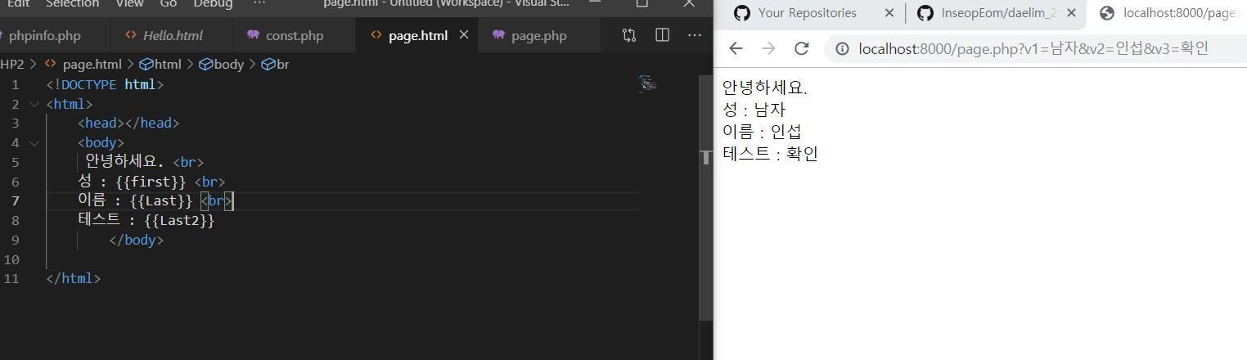
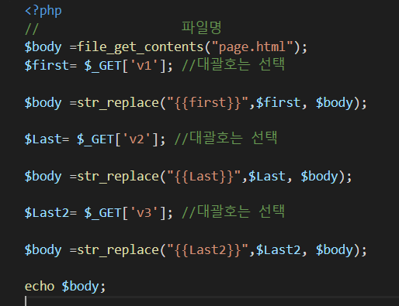
&를 써서 여러 개의 값을 받을 수 있다.
$_GET[‘변수’] 변수에 값을 저장해서 사용

Slide 14
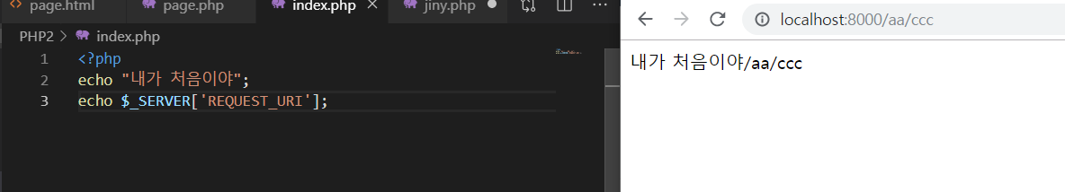
url 의 값을 출력

Slide 15
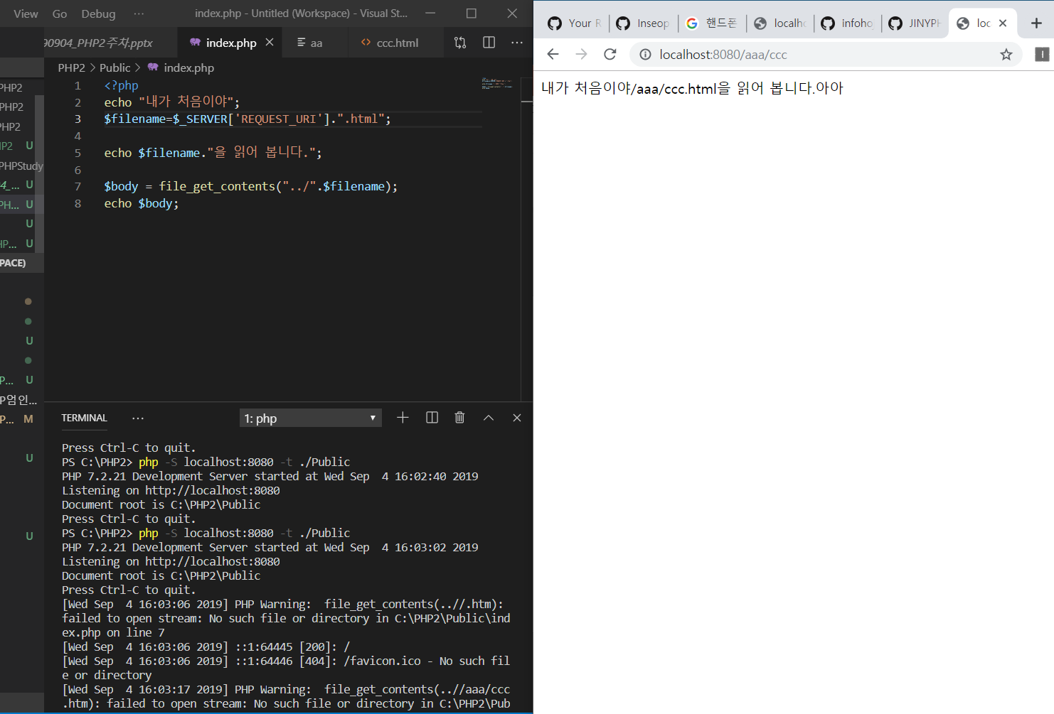
Php –S localhost : 8000 –t ./public
폴더에있는 파일로 서버 시작

Slide 16
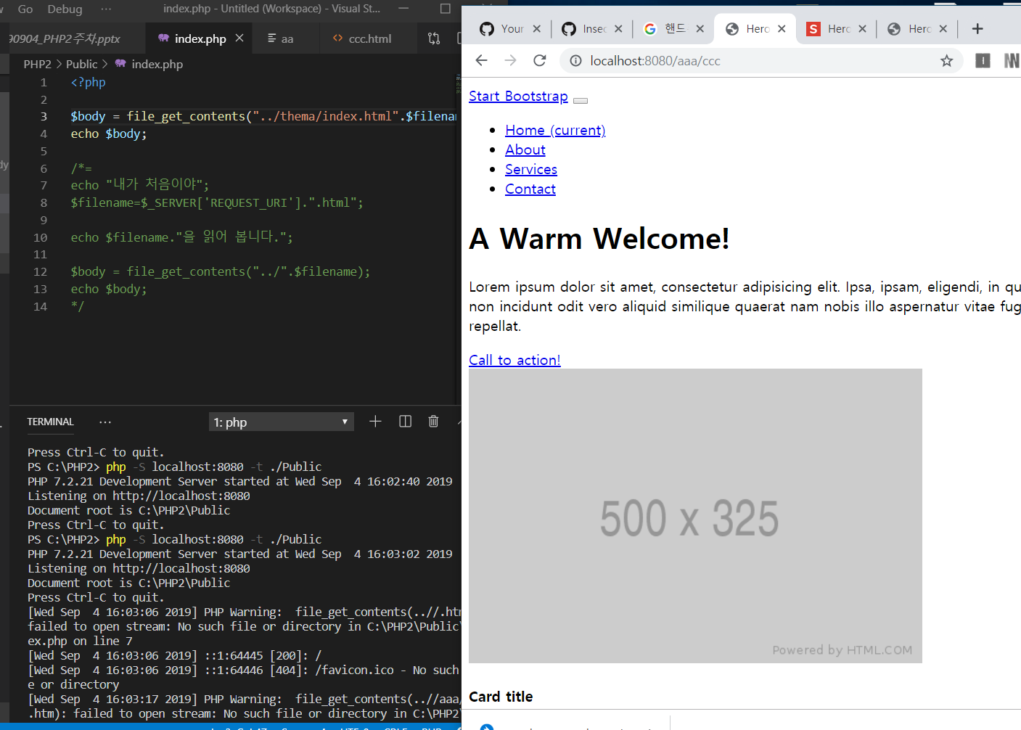
Start bootstrap 에서 하나의
웹페이지를 다운받아서
File_get_contents 명령으로
웹페이지를 실행

Slide 17
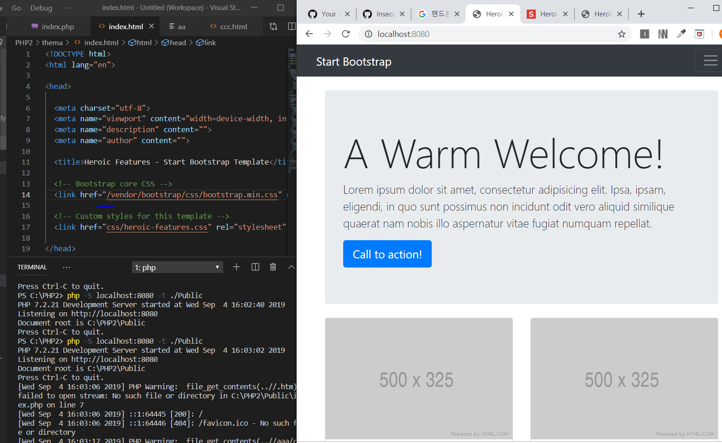
/ 도메인의 시작
이전에서 깨졌던 부분을 수정

Slide 18
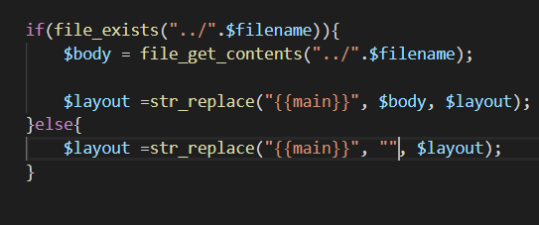
str_replace("찾을문자열","치환할문자열","대상문자열");

